Slide 1
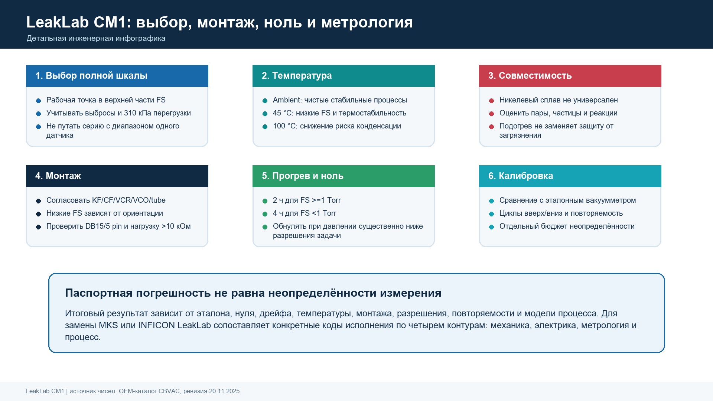
МЕМБРАННО-ЁМКОСТНЫЕ ВАКУУММЕТРЫ
LeakLab CM1
Физика, метрология, патенты и инженерная интеграция
Подробный технический обзор · 20 слайдов · 2026
Notes:
[Sources]
- CBVAC Vacuum Gauge Series Catalog, 2025-11-20, CM1 pages 1-4
- LeakLab CM1 research package: claims_matrix.md and article_ru.md, 2026-08-30

Slide 2
МОДЕЛЬ ИЗМЕРЕНИЯ
CM1 измеряет разность давлений через деформацию мембраны
Δp = pпроцесса − pопорной полости
В малых прогибах круглой защемлённой пластины деформация зависит от геометрии, модуля упругости, остаточных напряжений и граничных условий. Электроника переводит изменение ёмкости в давление.
LeakLab CM1 · инженерный обзор
02
Notes:
[Sources]
- LeakLab CM1 research package: claims_matrix.md and article_ru.md, 2026-08-30
- NIST CDG performance and zero-stability studies; bibliography in article_ru.md

Slide 3
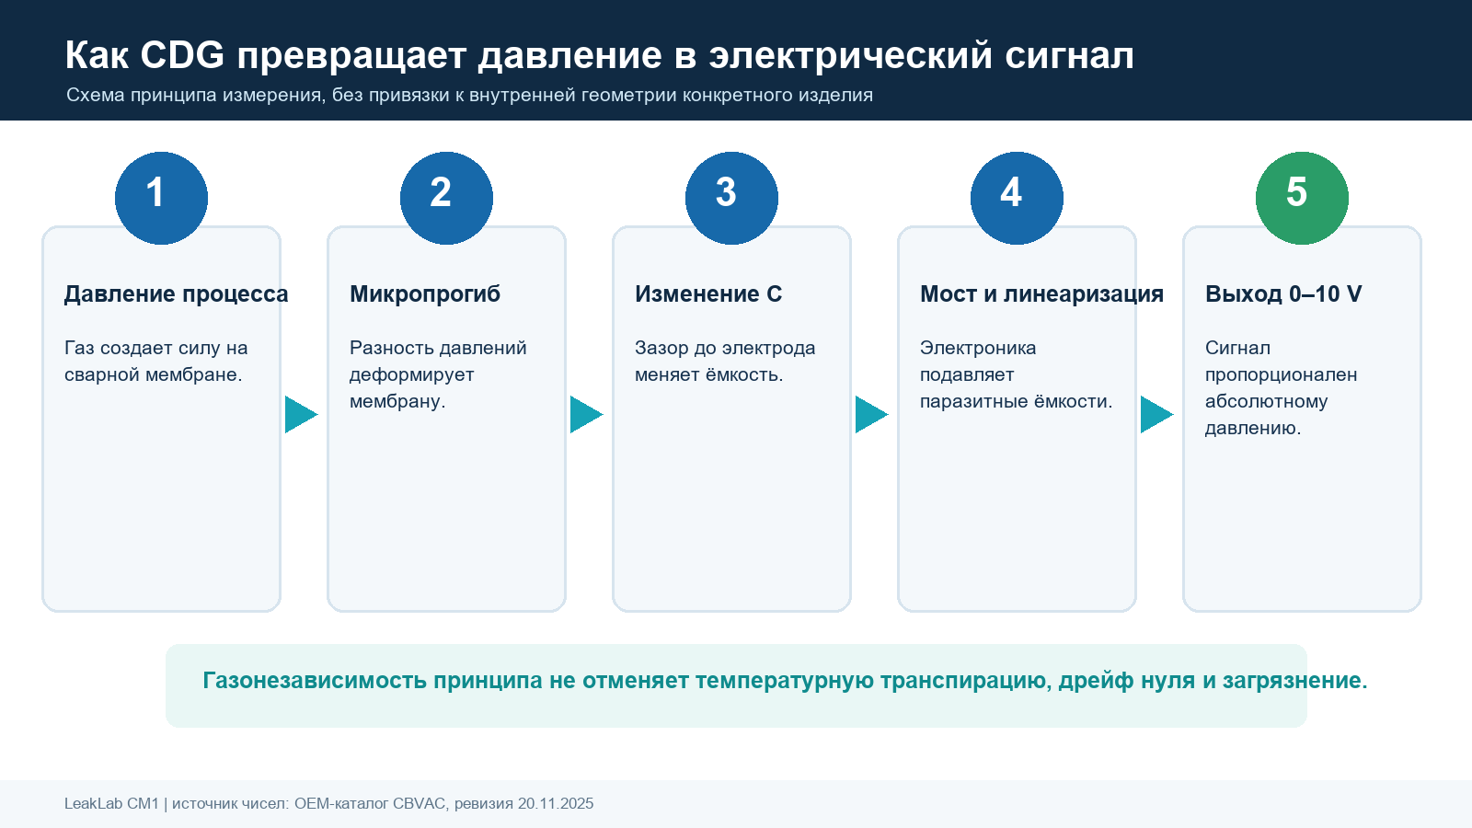
УСТРОЙСТВО ЯЧЕЙКИ
Опорная полость определяет абсолютный характер измерения
Критические элементы
• мембрана и сварные швы
• неподвижные электроды
• опорная вакуумная полость
• охранные цепи
• температурная стабилизация
LeakLab CM1 · инженерный обзор
03
Notes:
[Sources]
- CBVAC Vacuum Gauge Series Catalog, 2025-11-20, CM1 pages 1-4
- LeakLab CM1 research package: claims_matrix.md and article_ru.md, 2026-08-30

Slide 4
ИЗМЕРИТЕЛЬНАЯ ЦЕПЬ
Разрешение электроники — только одно звено общей погрешности
Δp
Прогиб
ΔC
Мост
Линеаризация
0–10 В
Accuracy, разрешение, повторяемость, стабильность и неопределённость калибровки — разные характеристики.
LeakLab CM1 · инженерный обзор
04
Notes:
[Sources]
- CBVAC Vacuum Gauge Series Catalog, 2025-11-20, CM1 pages 1-4
- NIST CDG performance and zero-stability studies; bibliography in article_ru.md

Slide 5
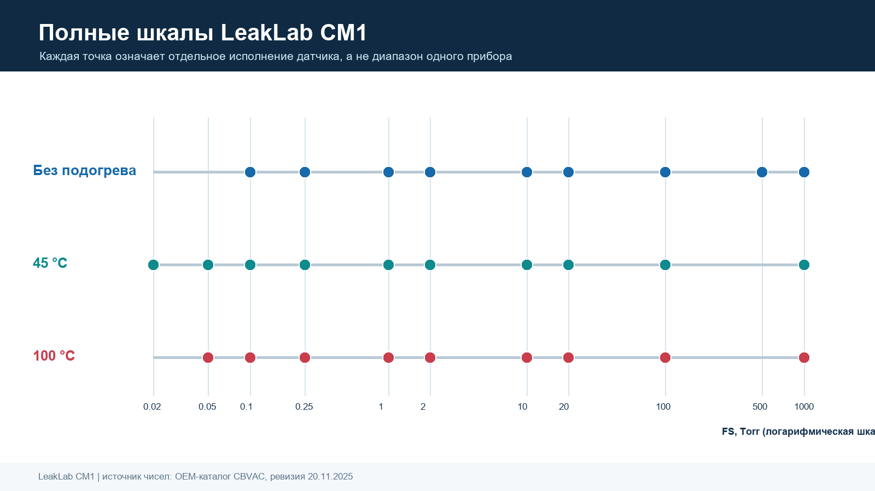
ПОЛНЫЕ ШКАЛЫ
Каждое исполнение CM1 имеет одну полную шкалу
LeakLab CM1 · инженерный обзор
05
Notes:
[Sources]
- CBVAC Vacuum Gauge Series Catalog, 2025-11-20, CM1 pages 1-4

Slide 6
БАЗОВЫЕ ПАРАМЕТРЫ
CM1 рассчитан на промышленную интеграцию 0–10 В
±15 VDC
>10 кОм
<20 мс
310 кПа
Питание
Нагрузка
Отклик
Перегрузка
6,3 см³
Сварная
0–10 В
Объём
Конструкция
Выход
LeakLab CM1 · инженерный обзор
06
Notes:
[Sources]
- CBVAC Vacuum Gauge Series Catalog, 2025-11-20, CM1 pages 1-4

Slide 7
ТОЧНОСТЬ
Заявленная точность зависит от температуры и полной шкалы
Исполнение | Полная шкала | Accuracy по каталогу
Без подогрева | <1 Torr | 0,5 % от показания
Без подогрева | ≥1 Torr | 0,25 % от показания
45 °C | 0,02 Torr | 0,25 % от показания
45 °C | 0,05; 0,1; 0,25 Torr | 0,15 % от показания*
45 °C | старшие диапазоны | до 0,12 % от показания*
100 °C | <1 / ≥1 Torr | 0,5 / 0,25 % от показания
* Граница для 0,25 Torr пересекается в исходном каталоге и требует уточнения.
LeakLab CM1 · инженерный обзор
07
Notes:
[Sources]
- CBVAC Vacuum Gauge Series Catalog, 2025-11-20, CM1 pages 1-4

Slide 8
ТЕМПЕРАТУРНЫЙ НОЛЬ
Низкие полные шкалы чувствительнее к дрейфу нуля
Температура | Полная шкала | Коэффициент нуля
Без подогрева | 10–1000 Torr | 0,005 % FS/°C
Без подогрева | 1 Torr | 0,015 % FS/°C
Без подогрева | <1 Torr | 0,02 % FS/°C
45 °C | 1–1000 Torr | 0,002 % FS/°C
45 °C | 0,05 Torr | 0,015 % FS/°C
45 °C | 0,02 Torr | 0,03 % FS/°C
100 °C | 1–1000 Torr | 0,002 % FS/°C
LeakLab CM1 · инженерный обзор
08
Notes:
[Sources]
- CBVAC Vacuum Gauge Series Catalog, 2025-11-20, CM1 pages 1-4

Slide 9
ТЕМПЕРАТУРНАЯ СТАБИЛИЗАЦИЯ
Подогрев стабилизирует ячейку, но не очищает процесс
45 °C
100 °C
Снижает риск конденсации при умеренных температурных условиях.
Поддерживает более горячую ячейку; требуется согласованная температура измерительной линии.
Частицы, полимеры и коррозионные среды требуют отдельной защиты и оценки совместимости.
LeakLab CM1 · инженерный обзор
09
Notes:
[Sources]
- CBVAC Vacuum Gauge Series Catalog, 2025-11-20, CM1 pages 1-4
- Official MKS 626D/627H/628H and INFICON Porter/SKY CDG documents in source_register.csv

Slide 10
ТЕПЛОВАЯ ТРАНСПИРАЦИЯ
Температурный градиент линии искажает низкое давление
Горячая ячейка
Редкие столкновения
Градиент T
Разность p
Коррекция
Эффект зависит от газа, геометрии линии, давления и температур. Он относится к измерительной системе, а не к «неисправности» CM1.
LeakLab CM1 · инженерный обзор
10
Notes:
[Sources]
- Daude et al., Vacuum 104 (2014), thermal transpiration correction
- ISO 20146:2019; ISO 3567:2026; ISO 27893:2026

Slide 11
ОРИЕНТАЦИЯ И ГРАВИТАЦИЯ
Низкие диапазоны следует монтировать как при калибровке
Гравитационная нагрузка меняет прогиб чувствительной мембраны. В каталоге для низких полных шкал предусмотрена горизонтальная или вертикальная калибровка.
Зафиксировать ориентацию
Проверить ноль
До монтажа
После монтажа
LeakLab CM1 · инженерный обзор
11
Notes:
[Sources]
- CBVAC Vacuum Gauge Series Catalog, 2025-11-20, CM1 pages 1-4
- NIST CDG performance and zero-stability studies; bibliography in article_ru.md

Slide 12
ЗАГРЯЗНЕНИЕ
Защита процесса важнее попытки «откалибровать» загрязнение
Риск | Проявление | Инженерное действие
Частицы | Смещение нуля, механическое влияние | Фильтрация и ориентация
Конденсат | Плёнка на мембране | Температура линии и purge
Полимеры | Долговременный дрейф | Совместимый режим очистки
Коррозия | Повреждение смачиваемых частей | Проверка материалов
Не применяйте универсальную чистку без регламента конкретного исполнения.
LeakLab CM1 · инженерный обзор
12
Notes:
[Sources]
- LeakLab CM1 research package: claims_matrix.md and article_ru.md, 2026-08-30
- Official MKS 626D/627H/628H and INFICON Porter/SKY CDG documents in source_register.csv

Slide 13
КАЛИБРОВКА
Калибровка связывает показание CM1 с эталонной системой
Эталон
Камера
Ступени p
Стабилизация
Сравнение
Протокол
ISO 20146 задаёт общие подходы к калибровке вакуумметров; ISO 3567 и ISO 27893 описывают калибровочные камеры и методы сравнения. Калибровка не равна поверке.
LeakLab CM1 · инженерный обзор
13
Notes:
[Sources]
- ISO 20146:2019; ISO 3567:2026; ISO 27893:2026

Slide 14
БЕЗ ПОДОГРЕВА
CM1 сопоставляют с MKS 626D и INFICON Porter/SKY без подогрева
Критерий | LeakLab CM1 | MKS 626D | INFICON Porter / SKY
Принцип | CDG | CDG | CDG
Температура | без подогрева | без подогрева | модель-зависимо
Сигнал | 0–10 В | по исполнению | по исполнению
Вывод | Проверить код заказа | Не считать совместимость автоматической | Сравнивать модель и FS
LeakLab CM1 · инженерный обзор
14
Notes:
[Sources]
- Official MKS 626D/627H/628H and INFICON Porter/SKY CDG documents in source_register.csv

Slide 15
45 °C
Для 45 °C сравнивают CM1, MKS 627H и INFICON SKY CDG045D
Сравнение ведут по одной полной шкале, accuracy, коэффициентам нуля и шкалы, времени прогрева, фланцу, ориентации, выходу и питанию.
CM1 0,25 Torr
VCR / VCO
Точность требует письменного уточнения из-за пересечения условий каталога.
Присоединение подтверждают по актуальной таблице заказа.
LeakLab CM1 · инженерный обзор
15
Notes:
[Sources]
- CBVAC Vacuum Gauge Series Catalog, 2025-11-20, CM1 pages 1-4
- Official MKS 626D/627H/628H and INFICON Porter/SKY CDG documents in source_register.csv

Slide 16
100 °C
Для 100 °C сравнивают CM1, MKS 628H и INFICON SKY CDG100D
0,05–1000 Torr
628H
SKY CDG100D
CM1
MKS
INFICON
Сопоставимый температурный класс ещё не означает механическую или электрическую взаимозаменяемость.
LeakLab CM1 · инженерный обзор
16
Notes:
[Sources]
- CBVAC Vacuum Gauge Series Catalog, 2025-11-20, CM1 pages 1-4
- Official MKS 626D/627H/628H and INFICON Porter/SKY CDG documents in source_register.csv

Slide 17
ГРАНИЦЫ ПРЯМОГО СРАВНЕНИЯ
Etch, high-temperature, EtherCAT и reference-модели — отдельные классы
Класс | Почему отдельно | Что проверять
Etch | Защита от продуктов травления | Материалы и purge
150–200 °C | Другой тепловой режим | Линия и электроника
EtherCAT | Цифровая интеграция | Протокол и задержка
Reference | Метрологическая специализация | Стабильность и калибровка
LeakLab CM1 · инженерный обзор
17
Notes:
[Sources]
- Official MKS 626D/627H/628H and INFICON Porter/SKY CDG documents in source_register.csv

Slide 18
ПАТЕНТНЫЙ ЛАНДШАФТ
Патенты концентрируются вокруг ячейки, защиты и компенсации
Мембрана
Электроды
Etch
Компенсация
Опора
Геометрия и guard
Защита процесса
Ноль и температура
Патент описывает техническое решение, но сам по себе не подтверждает наличие функции в конкретном CM1.
LeakLab CM1 · инженерный обзор
18
Notes:
[Sources]
- LeakLab CM1 patent_landscape.md; official patent family publications

Slide 19
ИНТЕГРАЦИЯ
Техническое задание на CM1 должно закрывать девять параметров
Процесс | Интерфейс и метрология
Рабочее давление и полная шкала | Выход и питание
Газ и химическая совместимость | Монтажное положение
Температура и конденсация | Фланец и кабель
Частицы и загрязнение | Прогрев и обнуление
Динамика процесса | Требования к калибровке
LeakLab CM1 · инженерный обзор
19
Notes:
[Sources]
- CBVAC Vacuum Gauge Series Catalog, 2025-11-20, CM1 pages 1-4
- ISO 20146:2019; ISO 3567:2026; ISO 27893:2026

Slide 20
ВЫВОД
CM1 выбирают как исполнение, а не только модель
LeakLab сопровождает подбор, поставку, интеграцию, диагностику и калибровочные работы для мембранно-ёмкостных вакуумметров.
Лаборатория контроля герметичности LeakLab
ООО «Лаборатория ВАКТРОН»
leaklab.ru · mail@leaklab.ru · +7-812-715-00-17
LeakLab CM1 · инженерный обзор
20
Notes:
[Sources]
- LeakLab CM1 research package: claims_matrix.md and article_ru.md, 2026-08-30

